Slide 1

ПЕРВИЧНАЯ ПРОФСОЮЗНАЯ ОРГАНИЗАЦИЯ
МУНИЦИПАЛЬНОГО АВТОНОМНОГО ДОШКОЛЬНОГО ОБЩЕОБРАЗОВАТЕЛЬНОГО УЧРЕЖДЕНИЯ
ДЕТСКОГО САДА №90 ГОРОДА ТЮМЕНИ
Отчетно-выборное собрание
28.05.2024

Slide 2
Повестка собрания:
Об отчете профсоюзного комитета о работе
за период с 2020 года по 2024 год.
2) Об отчете контрольно-ревизионной комиссии
за период с 2020 года по 2024 год.
3) О прекращении полномочий выборных органов.
4) Об избрании председателя первичной организации.
5) Об избрании комитета первичной организации.
6) Об избрании контрольно-ревизионной комиссии.
7) Об избрании делегата на отчетно-выборную конференцию
Тюменской городской организации Профессионального союза
работников народного образования и науки Российской Федерации.
8) О выдвижении кандидатуры на должность председателя
Тюменской городской организации
Профессионального союза работников народного образования
и науки Российской Федерации.

Slide 3
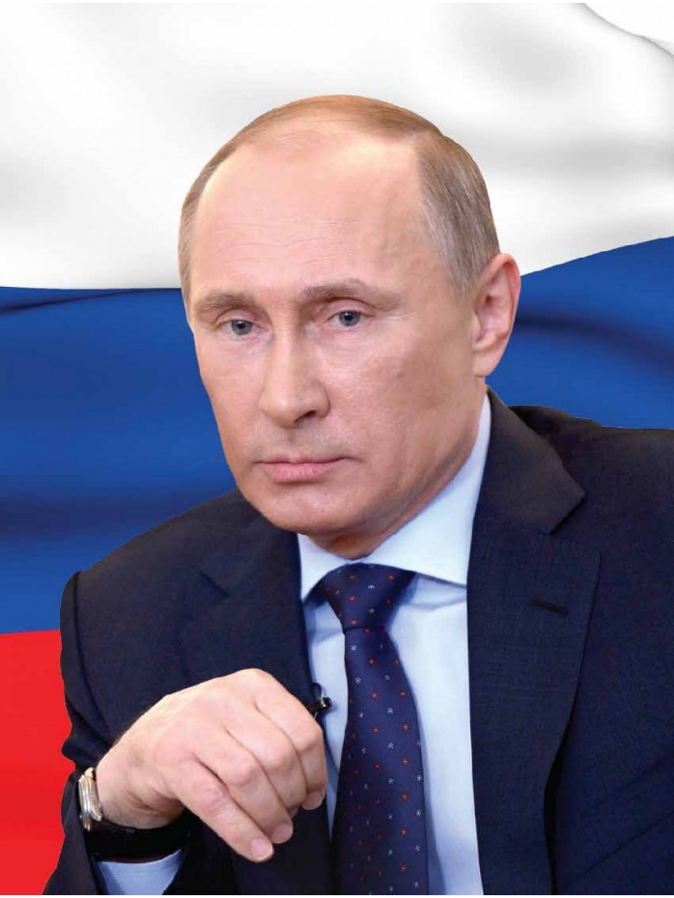



Slide 4



Сила нашего профсоюза –
в его массовости,
в сплоченности членов,
в энергичном и принципиальном профсоюзном комитете.
Главная задача профсоюза –
защита трудовых,
социально-экономических,
духовных прав и интересов
членов профсоюза.

Slide 5

Первичная профсоюзная организация
осуществляет свою работу
по следующим направлениям:
- Нормативно-правовое обеспечение деятельности профсоюза.
- Организация работы с кадрами и активом, обучение кадров.
- Информационная работа, учет замечаний, сбор предложений.
- Организация работы профсоюзного органа.
- Организация взаимодействия с вышестоящим профсоюзом.
- Проведение отчетно-выборной кампании.
- Контроль за исполнением постановлений профсоюзных органов,
постановлений собраний, решений профкома, коллективного договора.
- Организация и ведение учета профсоюзного членства.

Slide 6

Комиссия
по охране труда
Комиссия по
распределению
стимулирующих
выплат
работникам
Деятельность
комиссий МАДОУ д/с
№ 90 города Тюмени
Комиссия по списанию
основных средств
и материалов
Комиссия
ревизионная

Slide 7

Отчет профсоюзного комитета о работе
за период с 2020 года по 2024 год
Численность членов Профсоюза

Slide 8

 | ОРГАНИЗАЦИЯ И ПРОВЕДЕНИЕ МЕРОПРИЯТИЙ В ДОУ:
1 | «День дошкольного работника» (фуршет, экскурсия по городу, подарочные сертификаты)
2 | «День пожилого человека» (чаепитие с ветеранами труда)
3 | «Новый год» (фуршет, сладкие подарки, подарочные сертификаты)
4 | «23 февраля», «8 Марта» (фуршет, подарочные сертификаты, поздравления)
5 | Конкурс «Песня года» (Награждение, памятные подарки)
6 | Награждение профсоюзных активистов (Подарочные сертификаты)
7 | Конкурс «Алло, мы ищем таланты!»
8 | Оказание материальной помощи (потеря близкого родственника, лечение)
9 | Спортивные соревнования по корпусам «Веселые старты»
10 | Поздравление юбиляров (55 лет) (памятные подарки)
11 | Организация летнего отдыха
12

Slide 9

 | УЧАСТИЕ ЧЛЕНОВ ПРОФСОЮЗА В ГОРОДСКИХ МЕРОПРИЯТИЯХ:
1 | Обучение профактива по охране труда (Федорова Т.А.)
2 | Интеллектуальная игра «Профквиз», «Икрон»
3 | Конкурс «Виват, таланты!»
4 | Городская спартакиада (сборная команда 1, 2, 3, 4 корпусов)
5 | «Единый профсоюзный диктант»
6 | Билеты на детские спектакли

Slide 10


ОТКРЫТЫЙ (ПУБЛИЧНЫЙ) ФИНАНСОВЫЙ ОТЧЁТ первичной профсоюзной организации
МАДОУ детский сад №90 города Тюмени за период с 2020 г. 2024 г.
ППО МАДОУ д/с №90 г. Тюмени

Slide 11

2020 г.: Взносы – 161956,69 руб.
1. Праздник 8 марта – 55000,00
(подарочные сертификаты, лотерея)
2. День дошкольного работника – 50000 руб.
(фуршетный стол, подарочные сертификаты)
3. Новый год – 63000 руб.
(фуршетный стол, подарочные сертификаты)
Итого израсходовано: 168 000 руб.

Slide 12
2021 г.: Взносы – 192230,06 руб.
1. Праздник 8 марта – 61000 руб.
(фуршет, подарочные сертификаты)
2. День дошкольного работника – 80000 руб.
(фуршетный стол, подарочные сертификаты)
3. Новый год – 75000 руб.
(фуршетный стол, подарочные сертификаты)
Итого израсходовано: 216 000 руб.

Slide 13
2022 г.: Взносы - 155 311,98 руб.
1. Праздник и 23 феврали и 8 марта – 58000 руб.
(фуршет, подарочные сертификаты)
2. Веселые старты– 2000 руб.
3. День дошкольного работника – 46000 руб.
(фуршетный стол, подарочные сертификаты)
4. Новый год – 44000 руб.
(фуршетный стол, подарочные сертификаты)
5. Подарки юбилярам – 4000 руб.
6. Канцтовары (грамоты и рамки) – 2000 руб.
7. Билеты на спектакли – 3700 руб.
Итого израсходовано: 156 000 руб.

Slide 14
2023 г.: Взносы 136 892, 39 руб.
1. Праздник и 23 феврали и 8 марта – 40000 руб.
(фуршет, )
2. День дошкольного работника – 45000 руб.
(экскурсия, подарочные сертификаты)
3. . Новый год – 50000 руб.
(фуршетный стол, подарочные сертификаты)
4. Подарок за участие в областном конкурсе «Педагог года – 2023» - 2000 руб.
5. Подарки юбилярам – 2000 руб.
6. Обучение – 1500 руб.
7. Приобретение билетов – 4250 руб.
Итого: 144 750 руб.

Slide 15
Отчёт контрольно-ревизионной комиссии
за период с 2020 года по 2024 год
Председатель контрольно-ревизионной
комиссии: Андросова И.Ю.

Slide 16

2020 год
Взносы | Расходы | Остаток
161956,69 | 168 000 | 31164,76

Slide 17
2021 год
Взносы | Расходы | Остаток
192230,06 | 216 000 | 32 658,64

Slide 18
2022 год
Взносы | Расходы | Остаток
155 311,98 | 156 787,70 | 31 182,94

Slide 19
2023 год
Взносы | Расходы | Остаток
136 892,39 | 144 750,60 | 23 809,80

Slide 20




НАШ ДЕВИЗ :
Искренне желай процветания своей организации, болей душой за свое дело и успех придет!!!
«Объединение - это начало.
Держаться вместе - это прогресс.
Совместная работа – это успех.»
Генри Форд

Slide 21




О светлом будущем заботятся политики,
О светлом прошлом – историки,
О светлом настоящем – профсоюзы.

Slide 22



